Slide 1

Introducción a los ensayos clínicos y farmacovigilancia
y posibilidades de desarrollo en el sector.
Lorena Torres Valle
Desirée Martinez Martinez

Slide 2

¿Qué son los Ensayos Clínicos? ¿Qué es la Farmaco Vigilancia?

Slide 3
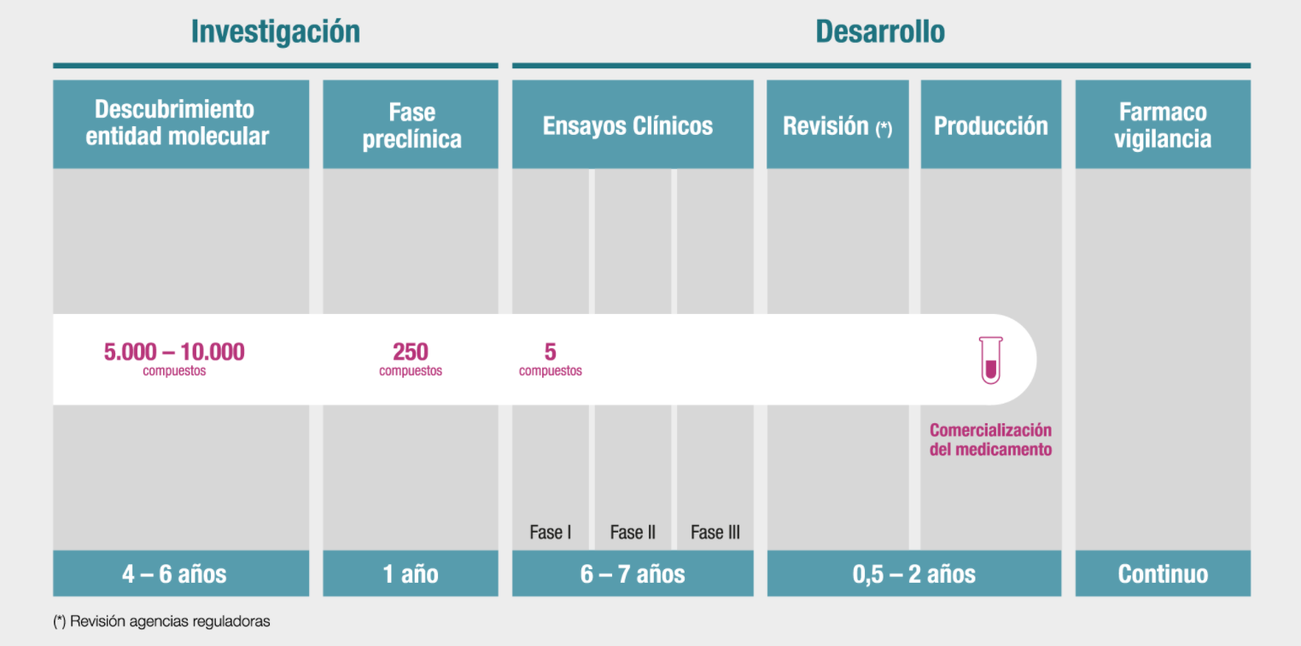
Desarrollo de un medicamento
+ 12-18 meses para que las autoridades regulatorias aprueben su puesta en el mercado.

Slide 4
Desarrollo de un medicamento: Pasos a seguir
Identificar una diana específica que será el objetivo al que se dirigirá la nueva molécula o fármaco que va a desarrollarse.
Fase Preclínica: ensayo del compuesto en organismos vivos y estudios sobre farmacología y toxicología, entre otros.
Las compañías farmacéuticas necesitan entre 5 y 7 años para completar estas dos primeras etapas.
Una vez superadas estas dos etapas empieza la Fase Clínica, y aquí es cuando da comienzo el ensayo en el que participarán personas.

Slide 5
Ensayos Clínicos
Fase I: Probar la seguridad (toxicidad) y tolerancia del medicamento en un pequeño número de voluntarios (sanos o enfermos).
Fase II: Evaluar eficacia y seguridad del medicamento contra una enfermedad concreta en un número más amplio de sujetos.
Fase III: Se busca confirmar los resultados de las dos fases anteriores con un mayor número de sujetos.
Fase IV: Analiza comportamiento del medicamento ya en el mercado.
Son estudios de investigación con voluntarios sanos o pacientes que aprueban la eficacia y la seguridad de un nuevo medicamento.

Slide 6
Diferentes tipos de EC
Ensayos abiertos
Ensayos simple ciego
Ensayos doble ciego
Simple ciego significa que los sujetos desconocen el tratamiento asignado y doble ciego hace referencia a los sujetos, el investigador, el monitor y, en algunos casos los que analizan los datos desconocen la asignación del tratamiento.

Slide 7


Slide 8
¿Qué es la Farmacovigilancia?
La OMS define "Farmacovigilancia" (FV) como la ciencia y las actividades relativas a la detección, evaluación, comprensión y prevención de los efectos adversos de los medicamentos o cualquier otro problema relacionado con ellos.
Es una responsabilidad compartida entre todos los agentes que usan el medicamento: el titular de autorización de comercialización (TAC), las autoridades sanitarias, los profesionales sanitarios y los pacientes/consumidores.

Slide 9
¿Por qué necesitamos Ensayos Clínicos y Farmaco Vigilancia?

Slide 10
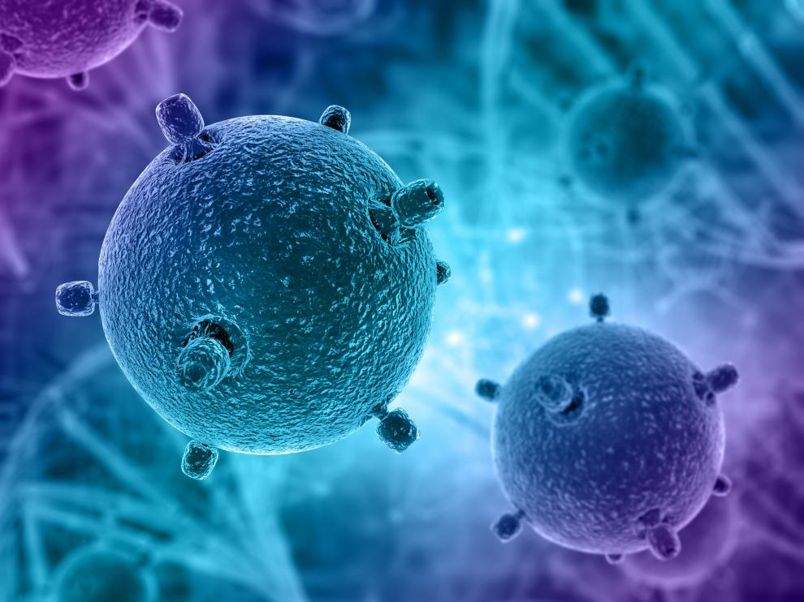
Necesidad terapéutica
Onco-hematología
Cardiología
Dermatología
Respiratorio
Enfermedades Infecciosas
Enfermedades Autoinmunes
Nuevo concepto de tratamiento
Terapia celular
Terapia génica
Terapia de radioligandos
Fuente: REEC

Slide 11
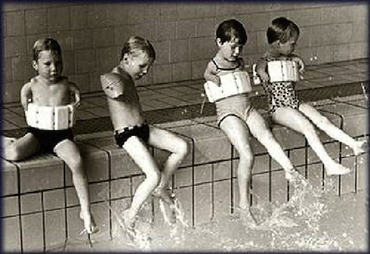
Necesidad de seguridad
1956 comercialización Talidomida para el tratamiento de las náuseas en mujeres embarazadas y que produjo anomalías congénitas
“La eficacia y seguridad de un medicamento deben ser establecidos antes de su comercialización"
Beneficio –Riesgo
Notes:
El conocimiento nos debe ayudar a minimizar al máximo los riesgos aunque los efectos adversos sigan apareciendo una vez comercializado
Talidomida L y R

Slide 12
Necesidad ética
Fraude y abuso de los derechos de los pacientes:
– 2ª Guerra Mundial experimentación en campos de concentración
– Uso de prisioneros a cambio de libertad condicional
– Personas con discapacidades psíquicas

Slide 13
Estudio de Sífilis de Tuskegee: iniciado en 1930, pacientes con bajos recursos económicos, principalmente de raza negra, con la intención de buscar un tratamiento eficaz.
Continuó hasta 1972 pese a la evidencia desde 1947 de la efectividad de la Penicilina
28 murieron de sífilis
100 de complicaciones médicas relacionadas
399 participantes
40 mujeres de los sujetos resultaron infectadas
19 niños contrajeron la enfermedad al nacer

Slide 14
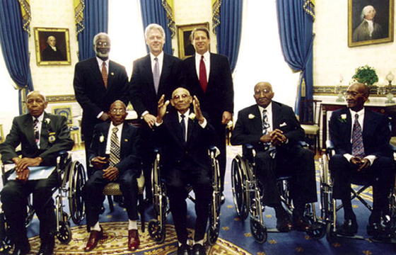
El experimento Tuskegee, citado como "posiblemente la más infame investigación biomédica de la historia de los Estados Unidos", trajo como consecuencia el Informe Belmont de 1979 y la creación del Consejo Nacional de Investigación en Humanos y la petición de la creación de los Consejos Institucionales de Revisión
No se puede deshacer lo que ya está hecho, pero podemos acabar con el silencio.....Podemos dejar de mirar hacia otro lado. Podemos miraros a los ojos y finalmente decir de parte del pueblo americano, que lo que hizo el gobierno estadounidense fue vergonzoso y que lo siento
Bill Clinton a los supervivientes del experimento en 1997:

Slide 15

1964: Declaración de Helsinki
1977: FDA- Obligaciones monitor y promotor
1991: Directrices europeas
1994-OMS: Recomendaciones BPC
1996-1997: Normas BCP ICH
1964
1997

Slide 16
Historia... ¿cuándo aparece la FV?
1961: Tragedia talidomida: Necesidad del desarrollo de los sistemas de FV.
1968: Inicio del Programa Internacional de Farmacovigilancia.
1992: EMA y FDA comienzan a colaborar en creación de estándares internacionales para la FV (como parte de la Conferencia Internacional sobre Armoniación (ICH)).
2001: Eudravigilance pasa a ser parte del sistema de FV en Europa.
2005: Publicación de las primeras Guías de Prácticas de FV (GVPs) por la EMA.
2020: queda patente la importancia de la FV durante la pandemia en la evaluación de nuevas vacunas y medicamentos.

Slide 17
Objetivos
Garantizar la seguridad del paciente.
Garantizar la evaluación continua del beneficio/riesgo.
Adquirir un mejor conocimiento del perfil de seguridad del producto y optimizar su uso.
Promover el adecuado uso del producto.
Tomar medidas para reducir riesgos.
Fortalecer la confianza de los pacientes y profesionales de la salud.
Monitorizar e informar proactivamente en materia de seguridad de los medicamentos.

Slide 18
¿En que consiste el trabajo de Desirée en FV?

Slide 19
¿Qué información se debe notificar?
Definiciones:
Reacción adversa: respuesta a un medicamento, que es nociva y no intencionada. Por definición, tiene al menos, una relación causal probable con el tratamiento. Ej: estoy tomando un tratamiento por vía sublingual y me inflama la superficie debajo de la lengua.
Evento adverso: cualquier incidencia médica que se presente en un paciente al que se le ha administrado un medicamento (no necesariamente relacionada con el medicamento).Ej: estoy tomando un tratamiento para la alergia y me rompo una pierna mientras juego al fútbol.

Slide 20
Tipos de reacciones adversas
Las reacciones adversas a medicamentos (RAM) se clasifican en dos grupos principales:
* No graves. Tenemos 90 días para mandar estos casos a las autoridades.
* Graves: si cumplen criterios de gravedad que son: causar la muerte del apciente, amenazar vida del paciente, causar o prolongar hospitalización, producir incapacidad permanente o temporal, producir daño congénito, otra condición médica importante. Además la EMA tiene un listado de Important Medical Events (donde se especifican todos los tipos de RAM graves). Tenemos 15 días para mandar estos casos a las autoridades (contando desde el primer día que alguien de tu compañía se entera del caso).

Slide 21
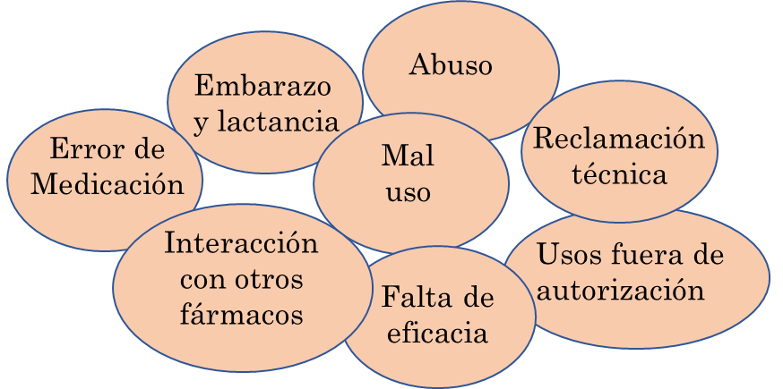
Situaciones especiales que se deben notificar (a pesar de que no exista una reacción adversa asociada como tal)

Slide 22
Información mínima necesaria
PACIENTE: algún dato del paciente, como fecha de nacimiento, edad, género, grupo de edad, iniciales.
TRATAMIENTO SOSPECHOSO: nombre comercial o principio activo, número de lote.
REACCIÓN
O
EVENTO ADVERSO/A
NOTIFICADOR: si es un consumer o health care professional, y datos de contacto a ser posible por si hay que obtener más información.

Slide 23
Posibles fuentes de información de FV
Profesionales sanitarios.
Consumidores.
Literatura científica (monitorización continuada de la literatura).
Estudios que la propia compañía diseña (ensayos clínicos, estudios de apoyo a pacientes, estudios post-autorización, etc).
Casos descargados de la base de datos Eudravigilance.
Redes sociales u otros departamentos de tu compañía.

Slide 24
De Laboratorio a FV
¿Cosas valorables/aplicables desde el trabajo de laboratorio al de FV?
-Trabajo metódico. En FV, todo sigue un template, y aunque en ocasiones hay que interpretar el caso desde el punto de vista cientifico (los consumidores a veces nos expresan de una manera muy exacta o científica), los casos de FV se gestionan de una determinada manera siguiendo estrictos templates.
-Trabajo minucioso y atención a los detalles. Muy importante analizar los datos que te llegan y evaluar si tienen sentido. No tendría sentido un evento que sucede antes de empezar una terapia (puede ser un error de transcripción pero hay que estar atento para pedir una aclaración).
-Base científica para conocer las patologías con las que trabajas. Ej. Si un médico te reporta síntomas que podrían encajar con un diagnóstico de una enfermedad en concreta podemos pedir más información e intentar saber si existe un diagnóstico.
-Trabajo cumpliendo estrictos deadline de tiempo (como para entregar un paper :). Los plazos son muy ajustados (especialmente en casos graves), indcependientemente de días festivos o fines de semana,por lo que es importante priorizar bien.
-"La incertidumbre". Nunca sabes cuántos casos van a ser notificados ese día. De nuevo, importante por ello la organización y la priorización del tiempo.
-Capacidad para la evaluación científica y para evaluar con la información disponible si la reacción puede tener una relación causal con tu tratamiento o no.

Slide 25

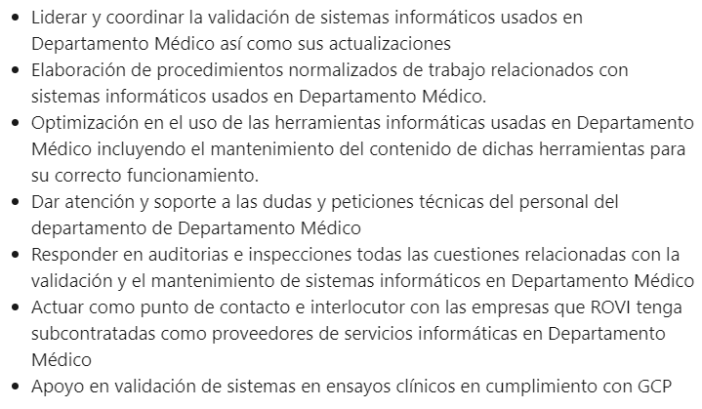
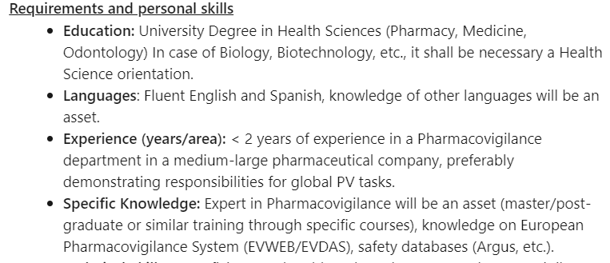
¿Qué hay en linkedin?– Farmacovigilancia

Slide 26
¿Que hace Lorena trabajando en ensayos clinicos

Slide 27









¿Quién participa dentro de los EC?

Slide 28
¿Qué puestos hay en el hospital?
Investigadores/sub-investigadores: hace referencia a los médicos del servicio de cada ensayo clínico
Enfermería/farmacia: son roles para los que se necesita la carrera específica, pero el puesto no es por oposición sino por la fundación/servicio concreto del hospital.
Study nurse: personal de enfermería especializado en ensayos clinicos.

Slide 29
¿Quién participa dentro de los EC?

Slide 30
¿Qué hace un SC ?
1️⃣🔍 Funciones principales: ▪️Supervisar ensayos clínicos de principio a fin ▪️Asistir a los participantes, resolver dudas y darles apoyo. ▪️Mantener documentación clínica y gestionar datos (CRF, queries, AE/SAEs). ▪️Procesar y gestionar muestras biológicas. ▪️Trabajar con médicos, study nurses y personal de la empresa SMA/CRAs. 2️⃣ 𝗖𝘂𝗺𝗽𝗹𝗲 𝗰𝗼𝗻 𝗹𝗼𝘀 𝗿𝗲𝗾𝘂𝗶𝘀𝗶𝘁𝗼𝘀🎓 ¿Qué necesitas? ✅ Título en ciencias de la salud (biología, medicina, enfermería, etc.). ✅ Cursos o máster en ensayos clínicos o especialización en áreas relacionadas. 3️⃣ 𝗗𝗲𝘀𝗮𝗿𝗿𝗼𝗹𝗹𝗮 𝗵𝗮𝗯𝗶𝗹𝗶𝗱𝗮𝗱𝗲𝘀 𝗰𝗹𝗮𝘃𝗲🧠 Soft skills esenciales: ✨Empatía y comunicación interpersonal. ✨Atención al detalle y pensamiento analítico. ✨Trabajo en equipo y flexibilidad. ✨Organización y gestión del tiempo. Data entry: responsable de introducir y verificar la precisión de los datos en las bases de datos.
Fuente: Miren Alonso, Linkedin

Slide 31
¿Qué es una CRO?
Las Clinical Research Organization (CRO) son empresas de servicios que son contratadas para estudios de manera completa o parcial. Ofrece sus servicios de gestión de estudios clínicos a la industria farmacéutica, biotecnológica y fabricantes de dispositivos médicos principalmente.
Oportunidad de trabajar con diferentes promotores.
Mayoría permiten teletrabajo.

Slide 32
¿Qué puestos ofrecen el sponsor/CRO?
CRA→ monitor de ensayos clinicos.
CRA remoto (in house)→ soporte al CRA en remoto.
SAS (site activation specialist) → roles relacionados con el start up
CTA (clinical Trial associate)→ proporciona asistencia administrativa y organizativa en la planificación/ejecución del ensayo.
CTM Clinical trial manager: se especializa en la parte clínica del ensayo.
PM proyect manager: supervisar y dirigir la gestión global del ensayo

Slide 33
¿Qué hace un CRA en el hospital?
Visita de monitorización
En el hospital
Remotas
Trabajar de acuerdo con los procedimientos normalizados de trabajo del promotor y asegurar el cumplimientos de las BPC.
Visitar al investigador siguiendo el plan de monitorización.
Revisar el consentimiento informado de los pacientes.
Verificar que el investigador cumple el protocolo y asegurar la seguridad y bienestar de los pacientes y la integridad de los datos.
Comprobar que el almacenamiento, dispensación, devolución y documentación de los medicamentos en investigación es seguro y adecuado.
Verificar que los investigadores están cualificados y el hospital tiene adecuadas instalaciones.
Realizar informe de visita de monitorización.

Slide 34
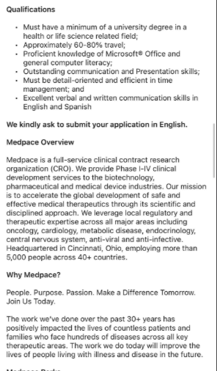
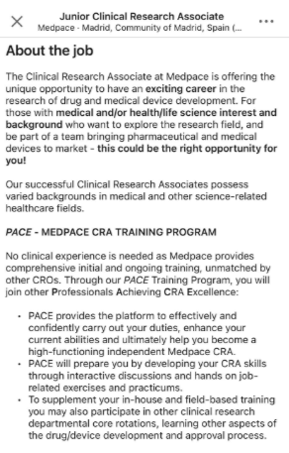
¿Qué hay en linkedin?- CRA

Slide 35
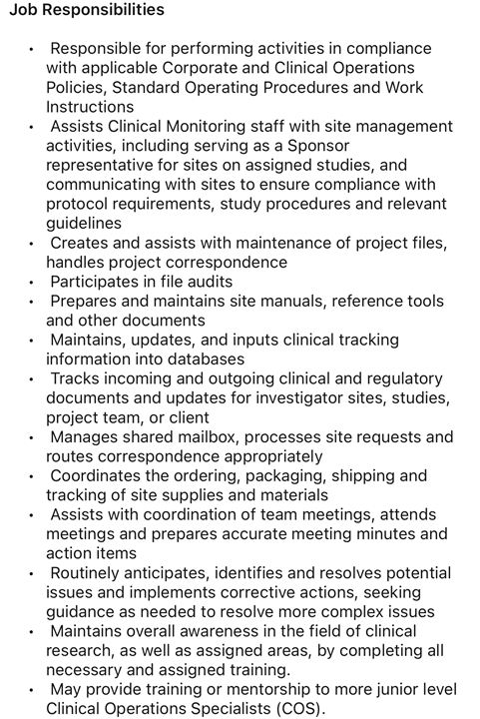
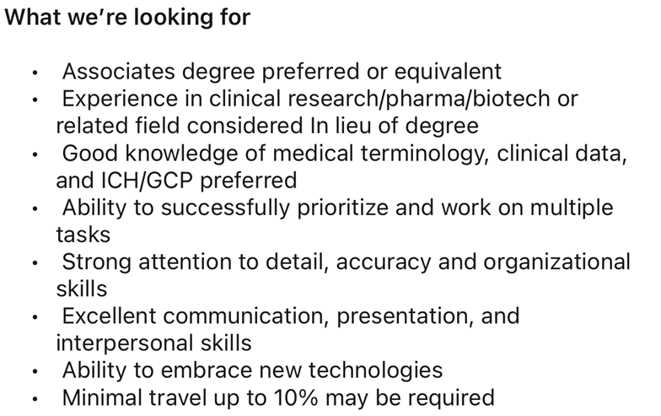
¿Qué hay en linkedin?- CTA

Slide 36
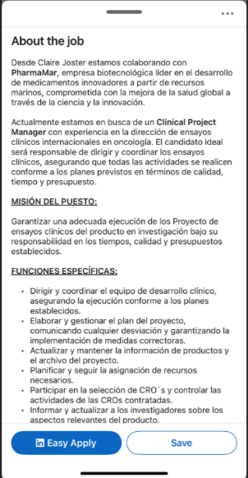
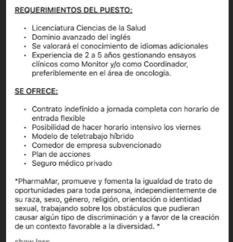
¿Qué hay en linkedin?- CPM

Slide 37
Vendors
Muy relacionado con las nuevas tecnologías y start ups.
Externalizan todo tipo de servicios:
Análisis de muestras
Cuestionarios de calidad de vida
ECG
Imágenes
Ejemplos: Kayentis, Cognivia, ICON, IQVIA, Clario...
Terceras partes que ayudan a gestionar los ensayos

Slide 38
Otras salidas profesionales

Slide 39
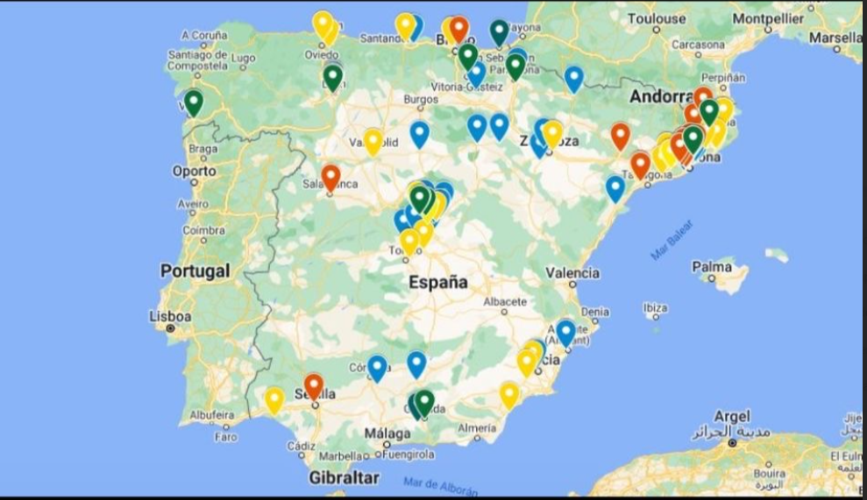
¿Que perfil se está buscando?
1️⃣ Data Manager: Experto en análisis de datos para ensayos clínicos. Mantenimiento bases de datos y calidad de los datos. 2️⃣ Regulatory Affairs Specialist: Profesional que gestiona la aprobación de medicamentos. 3️⃣ Clinical Trial Monitor (CRA): Garantiza el buen desarrollo de los ensayos clínicos. 4️⃣ Scientific Advisor: Conecta la investigación científica con estrategias comerciales. 5️⃣ Product Manager: Lidera el lanzamiento de nuevos medicamentos al mercado.
Fuente: Bioemprender

Slide 40
Medical Affers
Hace referencia a todo un departamento de comunicación con los investigadores.
Siendo 𝗲𝗹 𝗽𝘂𝗲𝗻𝘁𝗲 𝗲𝗻𝘁𝗿𝗲 𝗹𝗮 𝗶𝗻𝗻𝗼𝘃𝗮𝗰𝗶𝗼́𝗻 𝗰𝗶𝗲𝗻𝘁í𝗳𝗶𝗰𝗮 𝘆 𝗹𝗮 𝗽𝗿𝗮́𝗰𝘁𝗶𝗰𝗮 𝗰𝗹í𝗻𝗶𝗰𝗮.
Medical Sciance Liaison (MSL)
1. Especializados en la comunicación de datos científicos:
Traducción de 𝗱𝗮𝘁𝗼𝘀 𝗰𝗶𝗲𝗻𝘁í𝗳𝗶𝗰𝗼𝘀 𝗲𝗻 𝗶𝗻𝗳𝗼𝗿𝗺𝗮𝗰𝗶𝗼́𝗻 𝘂́𝘁𝗶𝗹: convertir la evidencia compleja en información clara y relevante para profesionales de la salud.
Trabajo coordinado con marketing para definir los mensajes clave de los estudios y hacerlos relevantes para los médicos
Facilita la transferencia de conocimientos entre la empresa y la comunidad medica.
Proporciona información actualizada sobre productos farmacéuticos
2. Llevar 𝗹𝗮 𝗶𝗻𝗻𝗼𝘃𝗮𝗰𝗶𝗼́𝗻 𝗳𝗮𝗿𝗺𝗮𝗰𝗲́𝘂𝘁𝗶𝗰𝗮 𝗮 𝗹𝗮 𝗽𝗿𝗮́𝗰𝘁𝗶𝗰𝗮 𝗰𝗹í𝗻𝗶𝗰𝗮: Asegurar que los avances lleguen a quienes más los necesitan.
Organizamos sesiones clínicas y reuniones 1:1 con médicos para compartir información clave.
Establece relaciones colaborativas, proyectos.
3. Detectar necesidades medicas no cubiertas y aportar soluciones innovadoras.

Slide 41
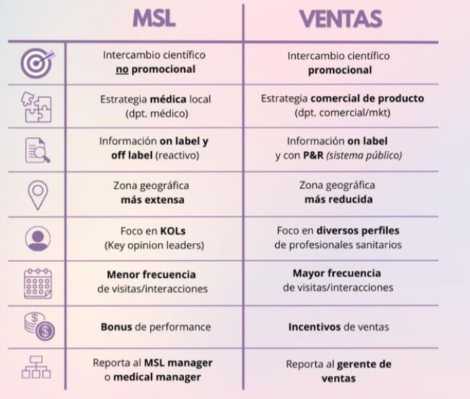
Diferencias MSL y Ventas
Fuente: Linkedin Carlota Olmos

Slide 42
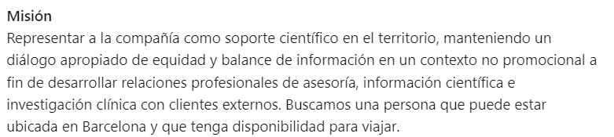
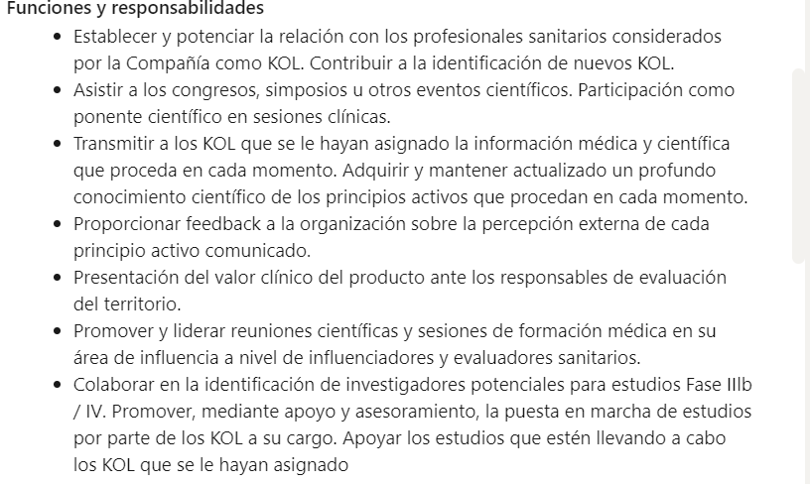
¿Qué hay en linkedin?- MSL

Slide 43
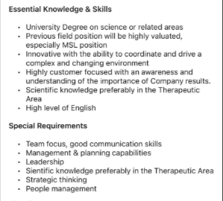
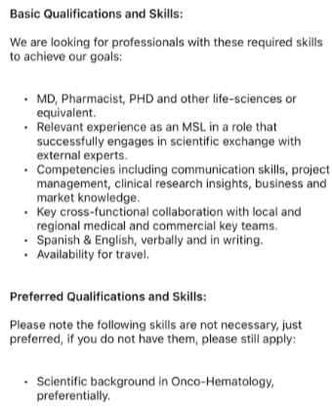
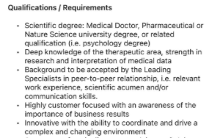

Slide 44
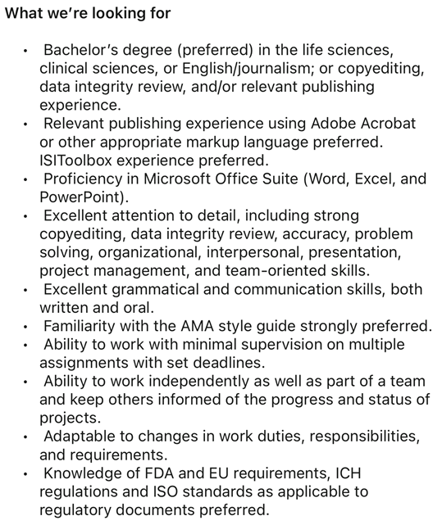
¿Qué hay en linkedin?- Medical Editor/Writter
Especializado en comunicación científica y redacción técnica.
El objetivo es transformar datos científicos complejos en información clara y coherente para su presentación en la comunidad científica y ante las autoridades reguladoras.

Slide 45

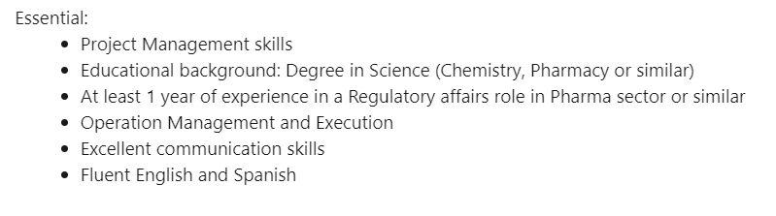
¿Qué hay en linkedin?- Regulatory Affairs
Responsable de garantizar el cumplimiento de las regulaciones y normativas en los ensayos clinicos, encargadnos de preparar y presentar documentos reglamentarios, coordinar comunicaciones con las autoridades reguladoras y asegurar que todos los aspectos del ensayo clínico se ajusten a los requisitos legales y éticos.
Profesional que gestiona la aprobación de medicamentos

Slide 46
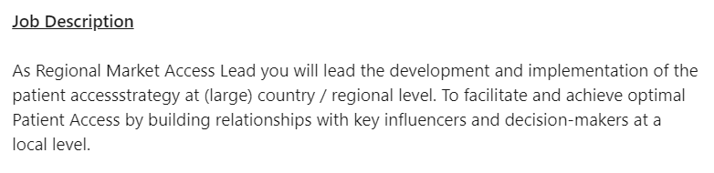
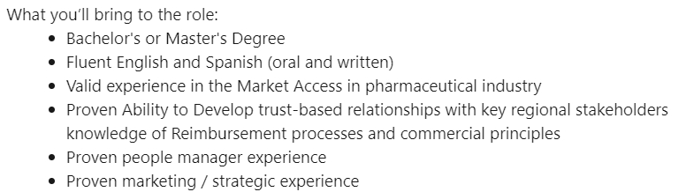
¿Qué hay en linkedin?– Market Access
Notes:
Como líder regional de acceso al mercado, liderará el desarrollo y la implementación de la estrategia de acceso del paciente a nivel de (gran) país/región. Facilitar y lograr un acceso óptimo de los pacientes mediante la construcción de relaciones con personas influyentes clave y tomadores de decisiones a nivel local. Sus responsabilidades incluyen, pero no se limitan a: Impulsa las decisiones relacionadas con la estrategia de acceso de pacientes a nivel local. Utiliza conocimientos de equipos multifuncionales e investigaciones de mercado para lanzar, desarrollar e implementar planes estratégicos y operativos de acceso de pacientes de alta calidad. Establece y mantiene una sólida red profesional dentro de las autoridades gubernamentales federales/regionales y locales, proveedores de atención médica, organizaciones económicas de la salud y otros representantes de toma de decisiones relevantes para anticipar e influir en las tendencias legislativas de P y R. Comunica cambios y tendencias relevantes en el entorno de la política de salud local y las actividades de acceso de pacientes de nuevos competidores al equipo multifuncional. Crea y trabaja con la Región/Franquicia para acordar Business Cases. Buenas habilidades de negociación y capacidad para realizar (y comprender desde el punto de vista comercial) licitaciones/negociaciones con la región.

Slide 47
Consejos
No necesitas un master para cada posición
En la vida es importante la actitud mostrar proactividad y creer en ti mismo
Di que si a las oportunidades, no te cierres puertas, acepta nuevos retos y aprovéchalos para crecer y explorar. Nunca sabes donde te pueden llevar

Slide 48

Estas perdiendo oportunidades?
1️⃣ 𝗖𝗼𝗻𝗲𝗰𝘁𝗮𝗿 𝗰𝗼𝗻 𝗵𝗲𝗮𝗱𝗵𝘂𝗻𝘁𝗲𝗿𝘀 𝘆 𝗿𝗲𝗰𝗿𝘂𝗶𝘁𝗲𝗿𝘀 especializados en ensayos clínicos. Envía un mensaje corto y claro, presentándote, destacando tu experiencia y ofreciendo tu ayuda. ⚠ Siempre con respeto y sin ser invasivo. 2️⃣ 𝗘𝗻𝘃𝗶𝗮𝗿 𝗰𝗮𝗻𝗱𝗶𝗱𝗮𝘁𝘂𝗿𝗮𝘀 𝗽𝗿𝗼𝗮𝗰𝘁𝗶𝘃𝗮𝘀 Aunque no haya vacantes publicadas, personaliza tu CV y carta de presentación destacando cómo puedes aportar valor. ¡Las iniciativas cuentan! 3️⃣ 𝗛𝗮𝗰𝗲𝗿 𝗻𝗲𝘁𝘄𝗼𝗿𝗸𝗶𝗻𝗴 𝗲𝗳𝗲𝗰𝘁𝗶𝘃𝗼 Crea una red de contactos y pregunta sobre vacantes a aquellos que ya trabajan en tu área de interés. ¡Preguntando se llega lejos! 4️⃣ 𝗦𝗼𝗹𝗶𝗰𝗶𝘁𝗮𝗿 𝗿𝗲𝗰𝗼𝗺𝗲𝗻𝗱𝗮𝗰𝗶𝗼𝗻𝗲𝘀 Las empresas confían en las referencias. Pide a ex compañeros o conocidos que te recomienden dentro de sus empresas. 5️⃣ 𝗦𝗲𝗴𝘂𝗶𝗿 𝗹𝗼𝘀 𝗽𝗲𝗿𝗳𝗶𝗹𝗲𝘀 𝗱𝗲 𝗹𝗮𝘀 𝗲𝗺𝗽𝗿𝗲𝘀𝗮𝘀 𝗲𝗻 𝗟𝗶𝗻𝗸𝗲𝗱𝗜𝗻 Mantente actualizado con las ofertas que publican directamente en sus perfiles o en la sección de empleo.
Fuente: linkedin Miren Alonso

Slide 49
Linkedin que yo sigo
Miren Alonso Navarro https://www.linkedin.com/in/mirenalonsonavarro?utm_source=share&utm_campaign=share_via&utm_content=profile&utm_medium=ios_app
(Des) coordinando ensayos clinicos
https://www.linkedin.com/company/descoordinandounensayoclinico/
Rodrigo Hernando
https://www.linkedin.com/in/rodrigohernando?utm_source=share&utm_campaign=share_via&utm_content=profile&utm_medium=ios_app
Bioemprender
https://www.linkedin.com/company/bioemprender/
Carlota Olmos
https://www.linkedin.com/in/carlotaolmosgimenezin?utm_source=share&utm_campaign=share_via&utm_content=profile&utm_medium=ios_app
Alba Rubio Canalejas
https://www.linkedin.com/in/alba-rubio-canalejas?utm_source=share&utm_campaign=share_via&utm_content=profile&utm_medium=ios_app

Slide 50



Slide 51
Bibliografía
https://www.aemps.gob.es
https://www.farmaindustria.es
https://www.ema.europa.eu
https://database.ich.org/sites/default/files/E6_R2_Addendum.pdf
https://www.youtube.com/watch?v=PrQDYNk4CU0
https://www.youtube.com/watch?v=n4Gj6xeim_E
https://www.youtube.com/watch?v=c4aKN3_EfDU

